Slide 1
Razvoj opomnikov za varnost in zasebnost na spletu
OIV Projektna naloga 2025
Razvijalci: Vid Bezget, Jure Nadrah, Jan Ančevski

Slide 2

CILJI PROJEKTA
Razvoj vtičnika za opozarjanje uporabnika o online trackingu
Zaznavanje vseh sledilnih zahtev in piškotkov
Razvrščanje cookijev (first-party, third-party)

Slide 3
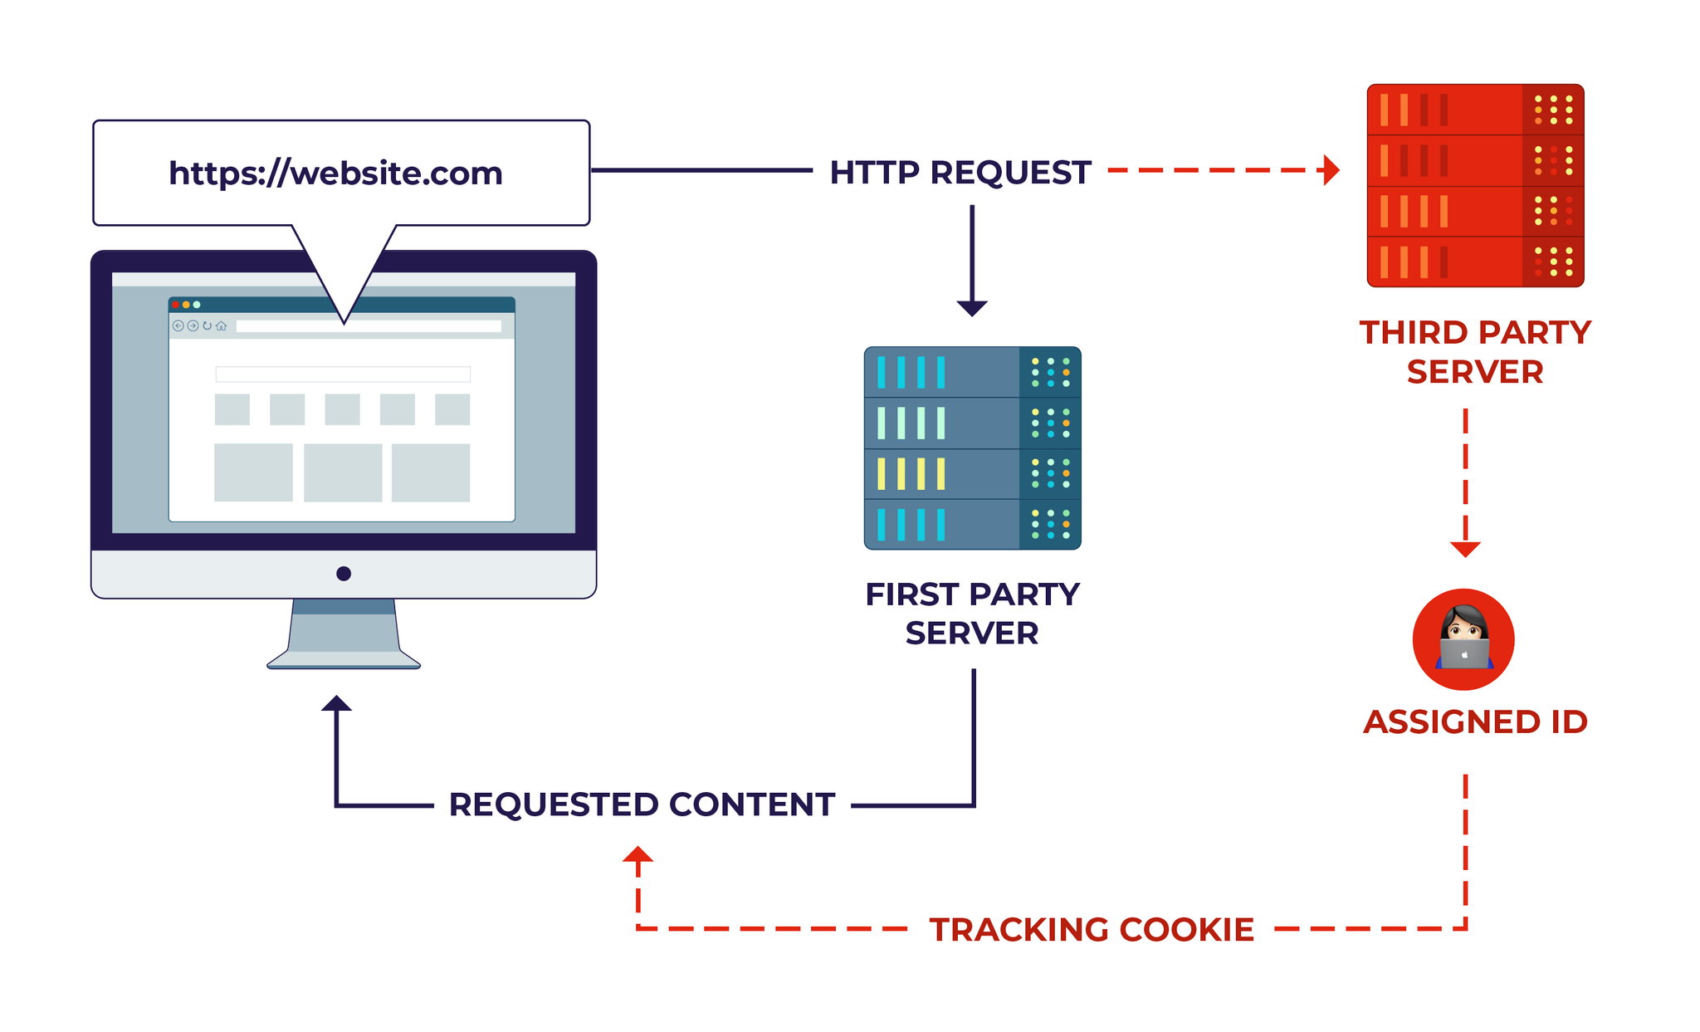
KAJ JE TRACKER ?
Trackerji beležijo našo prisotnost na spletnih straneh (čas, št. klikov, št. obiskov ...)
FIRST-PARTY - Nastavi ga stran, ki jo obiskuješ (npr. example.com → example.com)
Uporablja se za shranjevanje tvojih nastavitev, prijav, jezika ipd.
THIRD-PARTY - Nastavi ga druga domena, ki je naložena na strani (npr. ads.com na example.com).
Pogosto za vdelane vsebine, kot so reklame, videi, družbena omrežja.

Slide 4
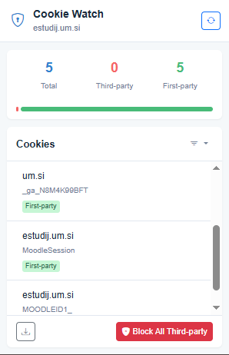
DELOVANJE VTIČNIKA
User → example.com → background.js
↑ ↓
webRequest cookies API
Razširitev spremlja, kam stran pošilja podatke, in kateri piškotki se uporabljajo.

Slide 5

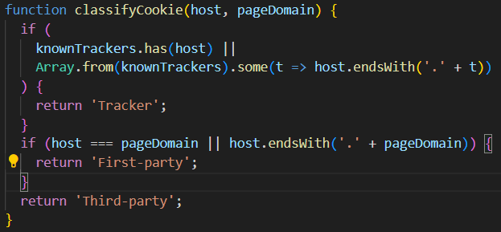
IDENTIFIKACIJA TRACKER-JEV
Kako sploh identificiramo cookije, ki so trackerji?
Že znan vtičnik za privatnost in zasebnost disconnect.me ima javen database, kjer je shranjen list znanih tracker-jev. Shranjen je v formatu json.
Klasifikacija cookie-jev
Cookie-je razvrestimo na First-party, Third-party in Tracker cookies

Slide 6
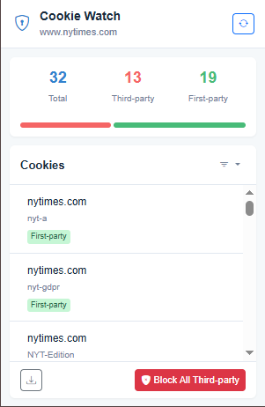
UPORABA
Vtičnik prepozna obiskano stran
Prepozna trackerje in cookije
Omogoči brisanje trackerjev

Slide 7
UPORABA
Možnost ročnega refreshanja
Možnost nalaganja seznama trackerjev
Primer shranjevanja trackerjev (.csv)
Name | Domain | Type
nyt-a | nytimes.com | First-party
nyt-gdpr | nytimes.com | First-party
jkidd-p | a.nytimes.com | Third-party

Slide 8
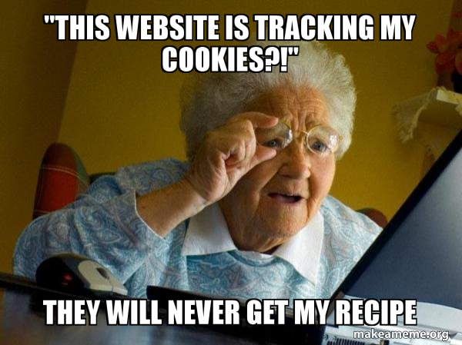
ZAKLJUČEK
Internetna zasebnost na modernem internetu:
Za popolno zasebnost, seveda identifikacija in brisanje cookie-jev ni dovolj. HTTP cookie-ji so samo eden izmed načinov, kako nam spletne strani trackajo naše informacije (Local/WebStorage API’s, Network level logs, App permissions, etc…)
Kot potrošniki se moramo zavedati, da moderen internet ni izdelan za zasebnost. Zato je vzdrževanje svoje internetne zasebnosti proces, ki je nenehno v teku.
“Privacy is not an option, and it shouldn’t be the price we accept for just getting on the Internet.”
- Gary Kovacs, former Mozilla CEO

